Slide 1


Slide 2
Üst GİS Kanamaları Sebepleri
A Ülseratif, eroziv, veya inflamatuvar sebepler:
Peptik ülser hastalığı:
İnfeksiyöz sebepler:
  Helikobakter pylori, Cytomegalovirus, Herpes simplex virusu
İlaçlara bağlı:
  Aspirin, nonsteroid anti-inflamatuar ilaçlar, antikoagülan tedavi, tabletlere bağlı (tetrasiklin, potasyum klorid, kinidin tabletler)

Slide 3
Üst GİS Kanamaları Sebepleri
B. Travma:
Mallory-Weiss sendromu,
Yabancı cisimler
C. Vasküler lezyonlar:
Özefageal veya gastrik varisler,
Anjiomalar,
Herediter Hemorajik Telenjiektazi
Dieulafoy lezyonu,
Aorto-enterik fistül
D Tümörler
E Hemobilia

Slide 4
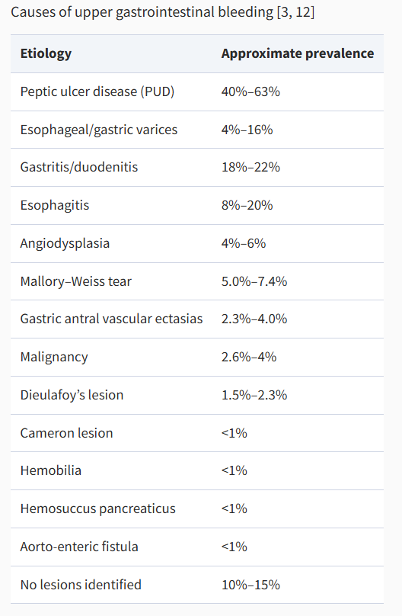

Slide 5
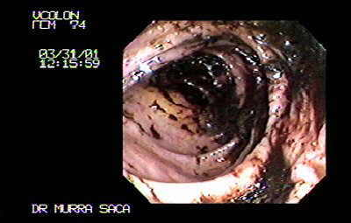

Slide 6
Akut üst gastrointestinal (GI) kanaması olan hastalar genellikle hematemez ve / veya melena ile başvururlar.
Akut üst GI kanaması olan hastaların ilk değerlendirmesi, hemodinamik stabilite ve gerekirse resüsitasyonun değerlendirilmesini içerir.

Slide 7
İlk değerlendirmesi bir öykü, fizik muayene, laboratuvar testleri içerir
Hematemez (kırmızı kan veya kahve telvesi kusma) Treitz ligamanının proksimalinde kanamayı gösterir, kanlı kusmanın varlığı, devam edebilecek orta ila şiddetli kanamayı gösterirken, öğütülmüş kahve kusması daha sınırlı kanama olduğunu düşündürmektedir.
Melena'nın (siyah, katran dışkı) çoğunluğu Treitz ligamanının proksimalinden kaynaklanır (yüzde 90), ancak orofarinks veya nazofarenks, ince bağırsak veya sağ kolondan da kaynaklanabilir

Slide 8
Üst GI kanaması öyküsü olan hastaların yüzde 60'a kadarı aynı lezyondan kanıyor olduğundan, hastalara daha önce üst GI kanaması atakları sorulmalıdır
Üst GI kanamasına neden olabilecek önemli komorbid durumları tanımlamak için hastanın geçmiş tıbbi geçmişi gözden geçirilmelidir.

Slide 9
Tıbbi geçmişi tarafından önerilen potansiyel kanama kaynakları
KC hastalığı öyküsü veya alkol abuse olan hastada varis veya portal hipertensif gastropati
Renal hastalık, aort stenozu, veya herediter hemorajik telenjektazi olan hastada anjiodisplazi
Helicobacter pylori infection, NSAID kullanımı, veya sigara öyküsü olan hastada Peptik ülser hastalığı
Sigara, alkol abuse veya H. pylori infection öykusu olan hastada malignite
Gastroenterik anastomozlu hastada marginal ülserler

Slide 10
İlaçlara özellikle dikkat edilerek kapsamlı bir ilaç geçmişi elde edilmelidir
Peptik ulser oluşumuna aspirin ve diğer NSAID ler predispozan
Özofagus ülseri :
- tetrasiklin , doksisiklin, ve klindamisin direkt irritan
- Aspirin ve NSAİİ lar ciddi özofajit,özofagus strikturu, ve kanama yapabilir
- Biphosphonates

Slide 11
Antiplatelet ajanlar (örn., Klopidogrel) ve antikoagülanlar kanamayı teşvik eder
Dışkıyı siyaha çevirebilen bizmut ve demir klinik tabloları değiştirebilir

Slide 12
Kanamanın şiddetli olduğunu gösteren semptomlar arasında ortostatik baş dönmesi, konfüzyon, anjina, şiddetli çarpıntı ve soğuk / rutubetli ekstremiteler bulunur

Slide 13
Hafif ila orta şiddette hipovolemi (kaybedilen kan hacminin yüzde 15'inden az): Dinlenme taşikardisi
Kan hacmi kaybı en az yüzde 15: Ortostatik hipotansiyon (sistolik kan basıncında 20 mmHg'den fazla azalma ve / veya yatma durumundan ayağa kalkınca dakikada 20 atımdaki kalp atış hızında artış)
En az yüzde 40'lık kan hacmi kaybı: Supin hipotansiyon

Slide 14
Tam kan sayımı, serum biyokimyaları, karaciğer testleri ve koagulasyon
Akut üst GI kanaması olan hastalarda başlangıç ​​hemoglobin düzeyi, hastanın tam kan kaybettiği için genellikle hastanın başlangıç ​​noktasında olacaktır
Akut üst GI kanaması olan hastalarda tipik olarak kan üre azotu (BUN) -kreatinin veya üre-kreatinin oranı yüksektir( Sırasıyla> 36: 1 veya> 100: 1 değerleri)

Slide 15
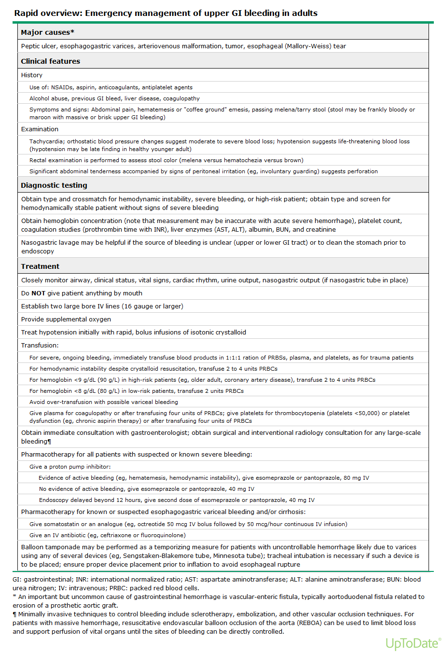

Slide 16
Üst GİS Kanamalarına Yaklaşım
N/G temiz olan melena (+) hastalarda mortalite %5
N/G taze kan, RT taze kan ile karışık %29 mortalite

Slide 17
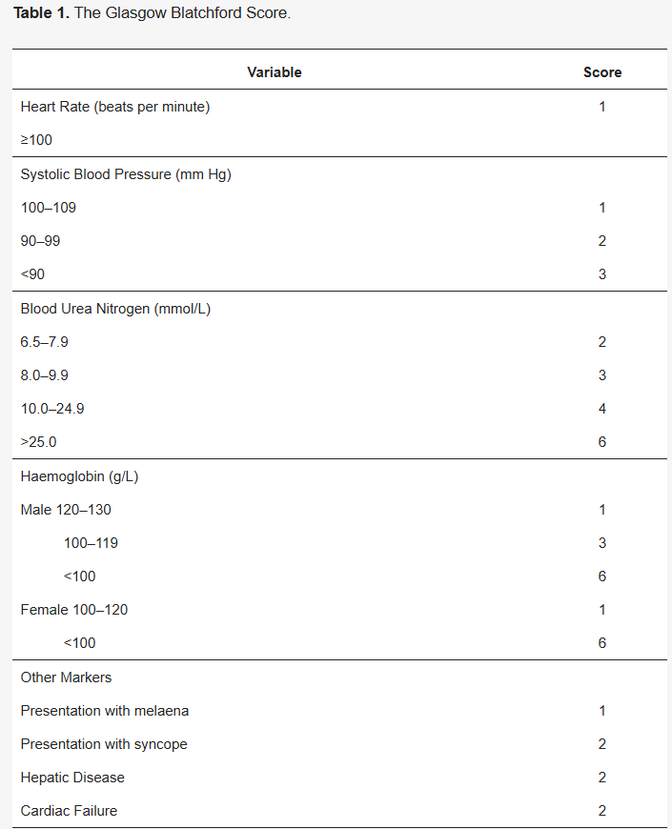

Slide 18
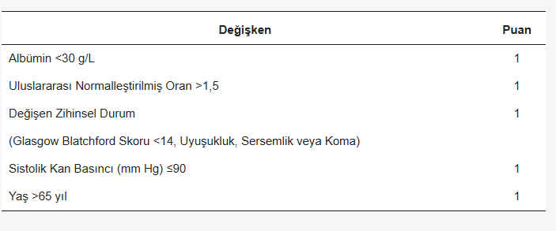
endoskopi öncesi değerlendirme Aims-65

Slide 19
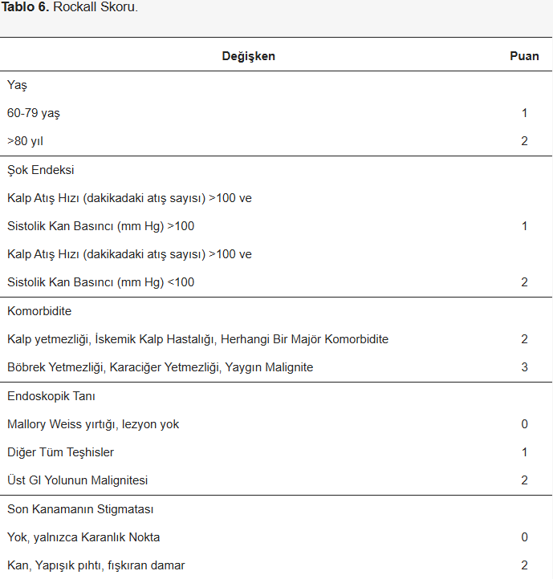
Endoskopi sonrası mortalite

Slide 20
Forrest sınıflandırması, ülserlerde yeniden kanamanın öngörülmesinde yararlı bir yardımcıdır ve son Avrupa UGIB kılavuzlarında terapötik müdahale ihtiyacını belirlemenin temelini oluşturur [
Sınıflandırmanın bir zayıflığı, ülser stigmatasının tanımlanmasının operatörün yorumuna tabi olmasıdır. PNED haricindeki bileşik skorlardan hiçbir skor, yeniden kanama riskini belirlemede özellikle ayırt edici değildi.

Slide 21
RS, bir pre-endoskopik (yaş, komorbiditeler ve şok) ve bir endoskopik (kanama etiyolojisi ve aktif kanama varlığı) bir bileşen kullanılarak hesaplanır [48]. Klinik veya endoskopik öncesi Rockall skoru (pRS) önerilmiştir ve endoskopik kriterler atlanarak hesaplanabilir, ancak bu skor prediktif gücünü azaltır. tahmin etmede orta derecede yetersizdir

Slide 22
Sınırlı olmasına rağmen, RS'nin mortaliteyi tahmin etmede yeniden kanama riskinden daha fazla doğruluğa sahip olduğu gösterilmiştir (klinik için ≥4 ve tam Rockall için ≥5'lik optimal bir eşik değeri ile) [49]. Bununla birlikte, RS, yeniden kanama riskini veya cerrahi/radyolojik tedavi ihtiyacını tahmin etmede ve endoskopik tedavi ve kan transfüzyonu ihtiyacını

Slide 23
Yüksek riskli" grupları tanımlamak için kesme değerleri çalışmalar arasında farklılık gösterir, ancak genel olarak aşağıdaki kesme değerleri önerilmiştir: ABC puanı ≥ 8, AIMS65 puanı ≥ 3, GBS ≥ 12 ve pRS ≥ 6
Karşılaştırmalı çalışmalar, AIMS65'in hastane içi mortaliteyi tahmin etmede hem GBS hem de pRS'den daha iyi olduğu sonucuna varmıştır

Slide 24
Üst GİS Kanamalarına Yaklaşım
Hastada GİS kanamasından şüphelenildiğinde
İlk yapılacak olan durumun acilliğinin saptanmasıdır
Hasta hemodinamik açıdan stabil mi?
Öncelikle vital bulgular saptanıp acil müdahalenin ABC’si yerine getirilmeli
  ( Airway, Breathing, Circulation )

Slide 25
Üst GİS Kanamalarına Yaklaşım
Hemodinamik olarak unstabil olan yeni gelen kanamalı hastada tercihen 2 damar yolu açılmalı
Hastaya (kan ve ürünleri sağlanana kadar) kardiyovasküler sistemi izin verdiği miktar ve süratte İzotonik NaCl verilmeli
Özellikle ciddi kalb hastalığı olanlarda CVP ve pulmoner kapiller wedge basınç ölçülerek hastaya sıvı yüklenmesinden kaçınmalıdır
Oksijen saturasyonu yetersiz hastalarda Nazal yoldan oksijen desteği mutlaka sağlanmalıdır

Slide 26
Üst GİS Kanamalarına Yaklaşım
Hematokrit hemen düşmeyebilir
  (hem şekilli eleman hem de plazma kaybı oluyor, hemokonsantrasyon)
Extravasküler sıvı kanamadan hemen sonra, volümü normale getirmek için vasküler kompartmana geçmeğe başlar
  (24-72 saat süre alır)

Slide 27
Üst GİS Kanamalarına Yaklaşım
Yaşlı veya koroner arter hastası olanlarda Htc %30 dan aşağı olmamalıdır
Koagülopatisi olan hastalara kan ile birlikte taze donmuş plazma, trombositi düşük olanlara trombosit süspansiyonu verilmesi gerekebilir
Kanama sebebinin saptanmasında iyi bir ANAMNEZ en büyük yardımcıdır (dispepsi,ülser öyküsü, kullandığı ilaçlar,alkol kullanımı, şiddetli bulantı-kusma, kilo kaybı...)

Slide 28
Üst GİS Kanamalarına Yaklaşım
Fizik muayenede KC-S yönünden uyarı olabilecek bulgular aranmalıdır
LAB tam kan yanısıra KCFT, PTZ, aPTT, ÜRE ve Kreatinin istenmeli
Hastanın hemodinamisi düzelince Endoskopik inceleme yapılabilir (mümkün ise ilk 24 saat içinde)

Slide 29
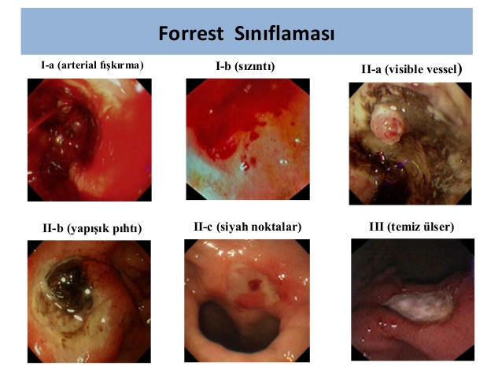

Slide 30
Peptik ülser kanamasında tedavi
Medikal tedavide antisekretuvar ajanlar
kullanılır
Ülser iyileşmesini hızlandırır, rekürrensi azaltır
Antiasit, sukralfat
PG analogları ??
Hp test edilir (+) ise eradike edilir

Slide 31
Peptik ülser kanamasında tedavi
Endoskopik tedavi:
Aktif kanamalı hastada veya
kanamayan visible vessel’ da (Görülebilen damar)
  endoskopik tedavi > medikalden iyidir

Slide 32
Üst GİS Kanamalarına Yaklaşım
Anjiografi,masif olan ve cerrahi yapılamayan hastada selektif mezenter anjiografi yapılıp bunu takiben tedavi edici anjiografik girişim (embolizasyon) yapılabilir
Anjiografi için en az 0,5mL/dakika kanama olmalıdır

Slide 33
İlaçlara bağlı kanamalar
Tedavi
Sebep olan ilaç kesilir, PPI verilir
İlaca bağlı kanamada tekrar kanama çok azdır
Warfarine bağlı kanayan hastalara K-vit verilir, taze donmuş plazma verilebilir
Endoskopik tedavi sadece kontrol altına alınamayan kanamalarda endikedir

Slide 34
Mallory-Weiss kanaması
Distal özefagusta gastroözefageal bileşkede olur
Komplikasyon: Boerhaave sendromu
Tedavi: Çoğunda kanama kendiliğinden durur
Endoskopik tedavi aktif kanamalılarda uygulanır
Kanayan damar anjiografik olarak embolize edilebilir

Slide 35
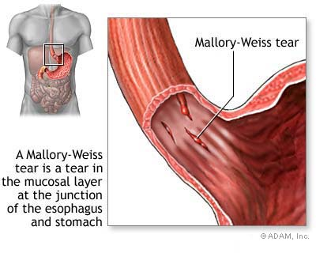

Slide 36
Vasküler lezyonlar
Özefagus varis kanaması
Portal HT’na sekonder gelişen varislerden olan kanamalardır
Ancak KC-S’te varis olsa da kanamaların %50’si varis dışı sebepledir

Slide 37
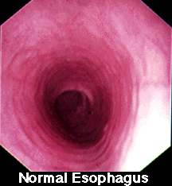

Slide 38
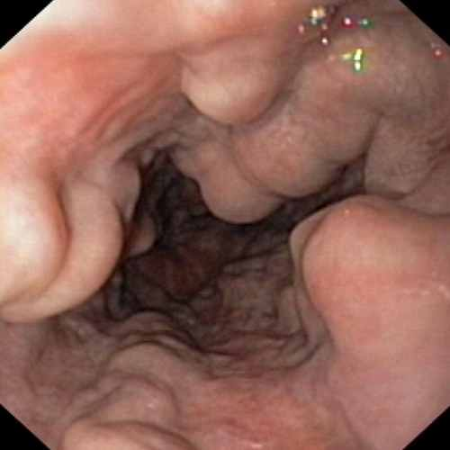

Slide 39
Özefagus varis kanaması
TEDAVİ:
Kanama Proflaksisi için Selektif olmayan Beta blokerler (propranolol) kullanılır
Medikal tedavi: somatostatin,veya analogları
Balon tamponad (Sengstaken-Blakemore balonu) (24-48 h)
Endoskopik tedavi uygulanır

Slide 40
Özefagus varis kanaması
Kanama %50 kendiliğinden durur
Tekrar kanama medikal tedavide %60-70

Slide 41
Anjiodisplaziler
Herediter hemorajik telenjiyektazinin komponenti olabilir
Kanama %50 kendiliğinden durur
GIS anjiomaları için endoskopik tedavilerden termal koagülasyon veya laser fotokoagülasyon tercih edilir

Slide 42
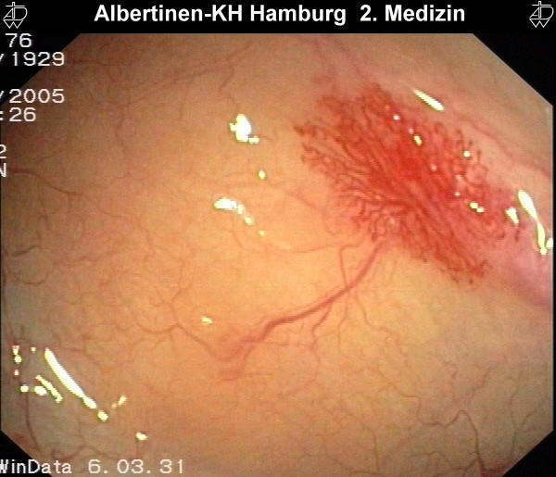

Slide 43
Dieulafoy Lezyonu
Dilate aberran submukozal bir damarın üzerinde yer alan epiteli erode etmesi olup primer bir ülser değildir
Tedavi acil koşullarda endoskopik tedavi ile kanama durdurulur ancak tekrar kanama riski yüksektir
Lezyon yeri İndia ink ile işaretlenip cerrahi rezeksiyona verilebilir
Cerrahi sonrası tekrar kanama riski yoktur

Slide 44
GİS kanamalarında Endoskopik tedaviler:
İnjeksiyon tedavisi:
  %98 alkol(total hacim 1cc’den az)
  epinefrin(1:10.000 dilusyonda en çok 10cc)
  sklerozan madde (polidokanol %1’lik)
Heater probe ile termal koagülasyon
Bipolar veya multipolar probe
Argon Plazma Koagülasyon (APC) veya Laser tedavi
Endoklip uygulaması

Slide 45
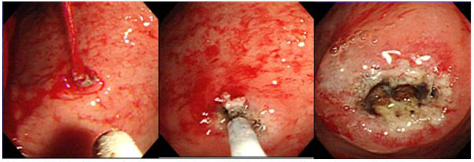
Endoscopic hemostasis with heater probe
Left: Arterial bleeding of gastric ulcer.
Middle: Endoscopic treatment with the heater probe.
Right: Successful endoscopic hemostasis.
Inoue et al.Gastroenterological and Intestinal Systems 2014

Slide 46
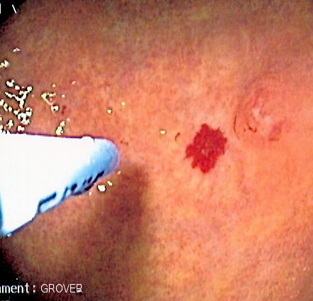

Slide 47
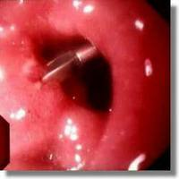
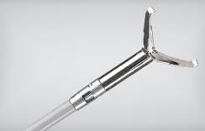
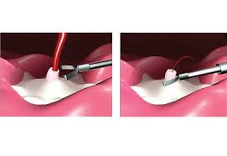
Endoklip uygulaması

Slide 48
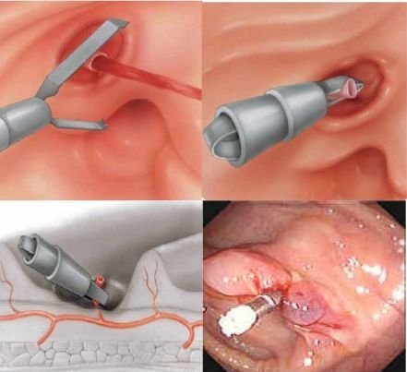
Endoklip uygulaması

